Slide 1

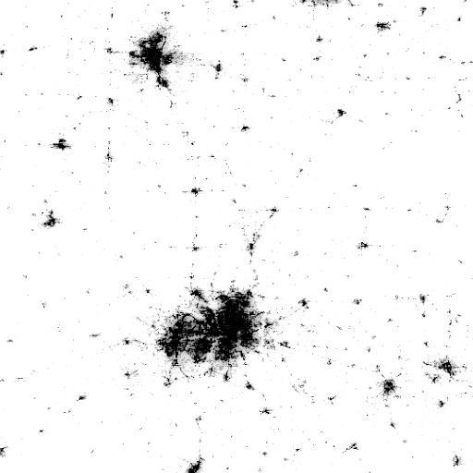
La Terre de nuit vue de l’espace
Machine learning sur imagerie satellite

Slide 2
Objectifs
Expérimenter :
  avec les réseaux de neurones,
  sur des images satellites nocturnes.
Explorer des données corrélées
Effectuer des prédictions

Slide 3
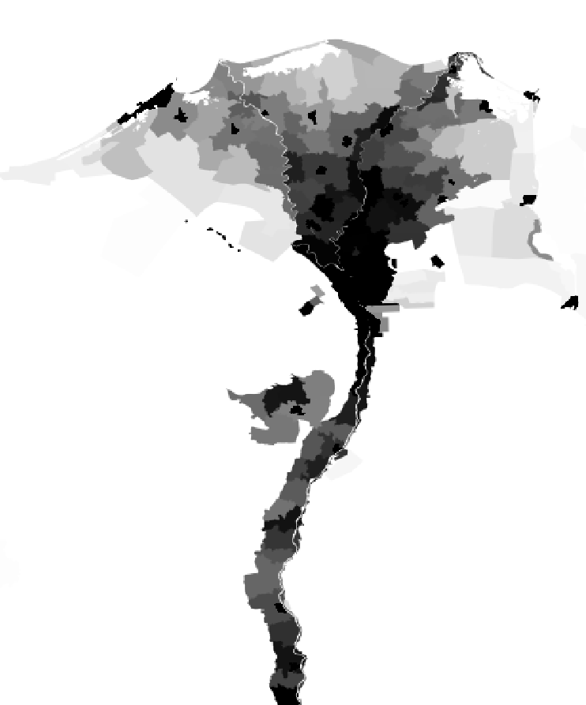
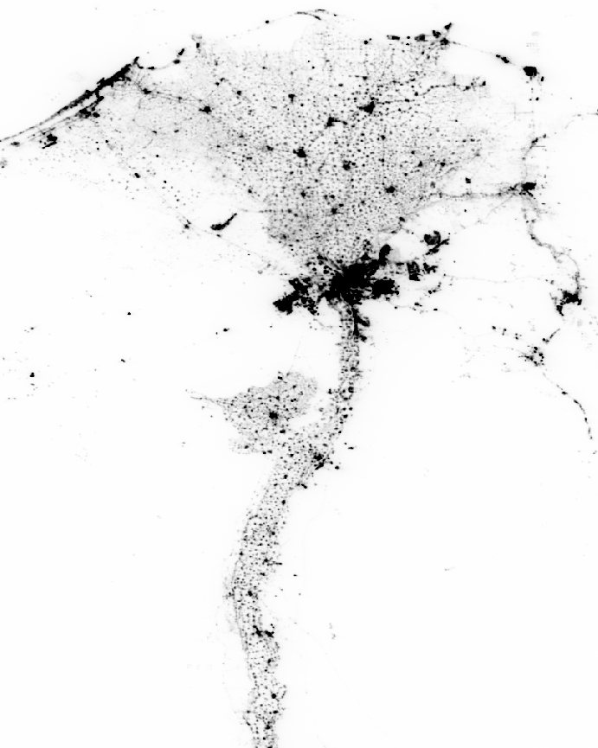
Motivation
Génération de données actualisées
Résolution élevée
Population : Le Caire 2015
Luminosité : Le Caire 2018

Slide 4
Données en entrée
Images satellites nocturnes de la National Oceanic and Atmospheric Administration (NOAA)
500 mètres par pixel
Sans nuages
Mensuelles
De 2012 à aujourd’hui
Infrarouge et lumière visible

Slide 5
Données en sortie
Données à prédire
Idées : économie, écologie, démographie
Contraintes pour l’entraînement : quantité, résolution, même date que les images.
=> Répartition de la population
Grilles issues d’études diverses entre 2005 et 2014
1 kilomètre par pixel, qualité inconsistante

Slide 6
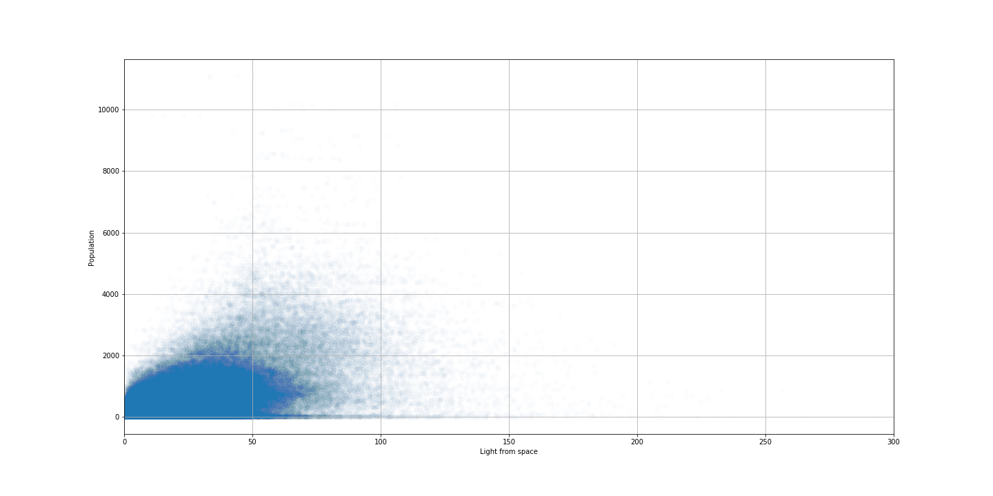
Comparaison par pixel (Brésil)

Slide 7
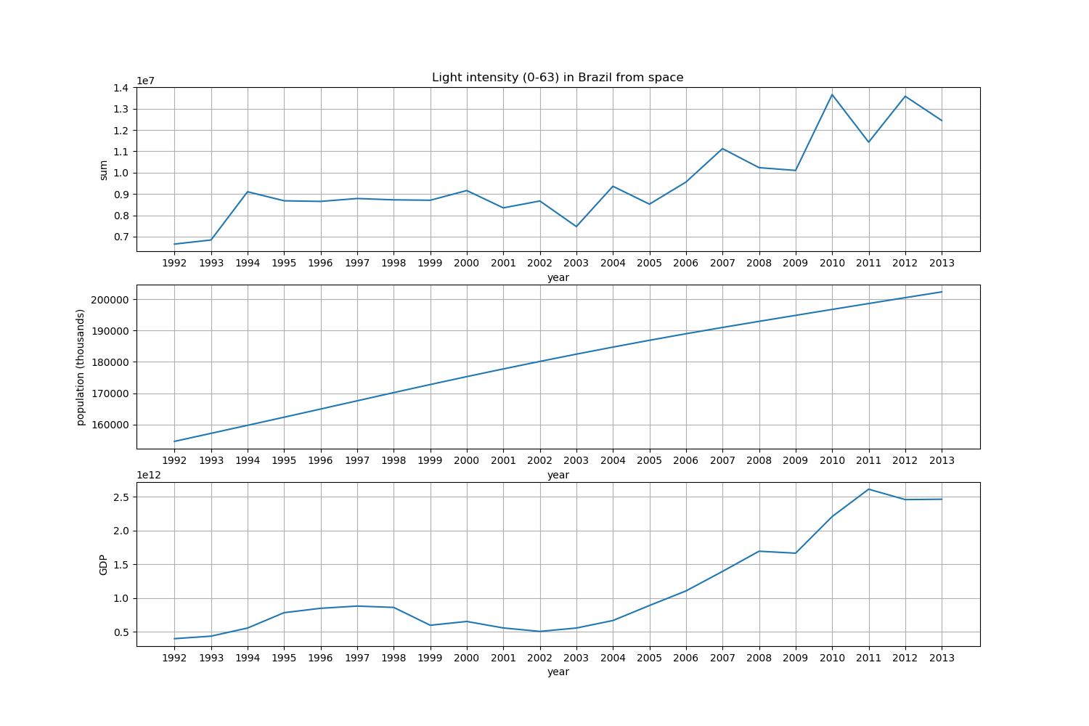
Comparaison dans le temps

Slide 8
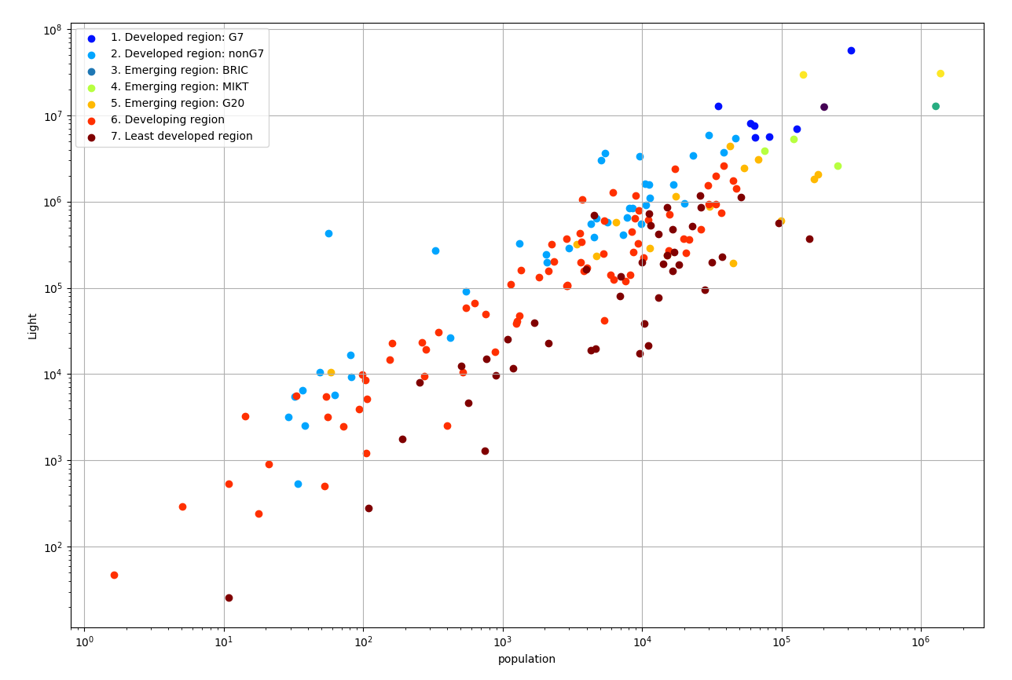
Comparaison par pays

Slide 9
Choix du modèle
Entrée : image 32x32
=> réseau de neurone à convolutions
Sortie : population totale sur la tuile d’entrée
=> régression

Slide 10
Prétraitment
Rognage des pays aux frontières
Suppression des tuiles vides de population
Fenêtre glissante (8 pixels)

Slide 11
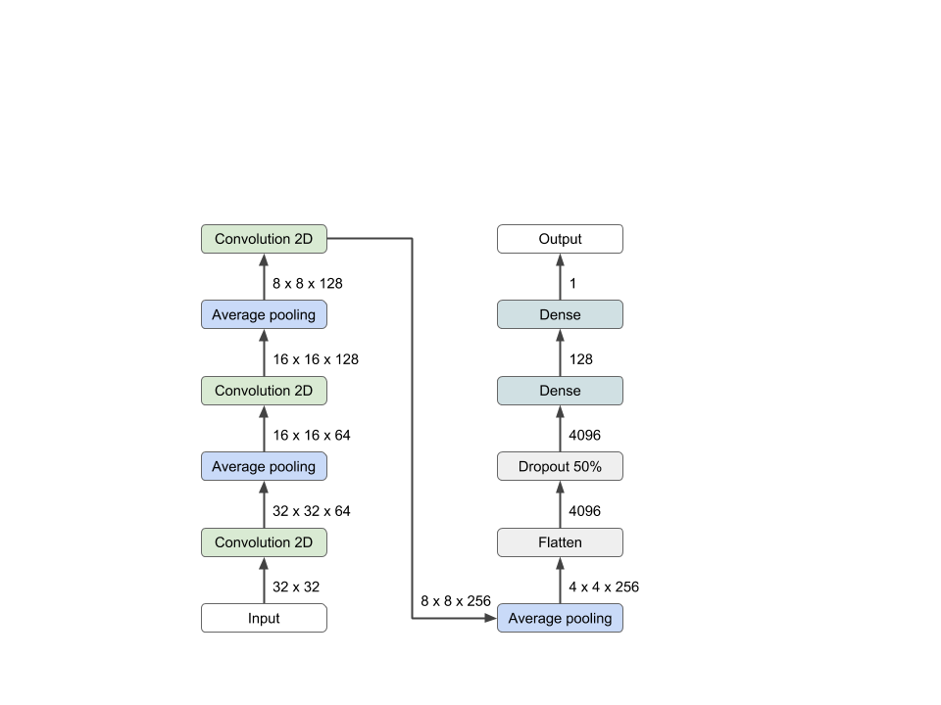
Entraînement
Batch : 1024 itér.
Mesure : MSE
LR : dégressif
Arrêt automatique

Slide 12
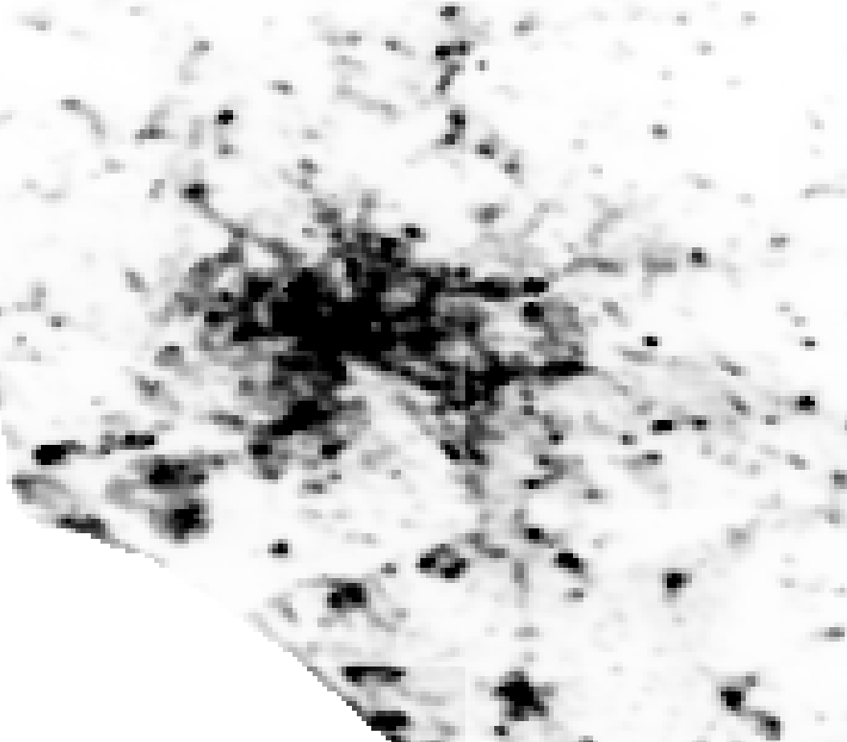
Post-traitement
Répartition du résultat sur 32x32 pixels
Pondéré par l’exp. de la luminosité

Slide 13
Validation
La plus grosse difficulté …
K-fold cross-valdiation sans sliding window
Comparaison pixel par pixel évalue le post-traîtement
Dépend des pays comparés

Slide 14
Résultats
Brésil, 4-fold CV : MAE de 7.9 hab/km² (sur 24.6)
Bonne corrélation pixel à pixel (0.59 - 0.71)
MAE par km² observée entre 16.8 et 139.7

Slide 15


Slide 16
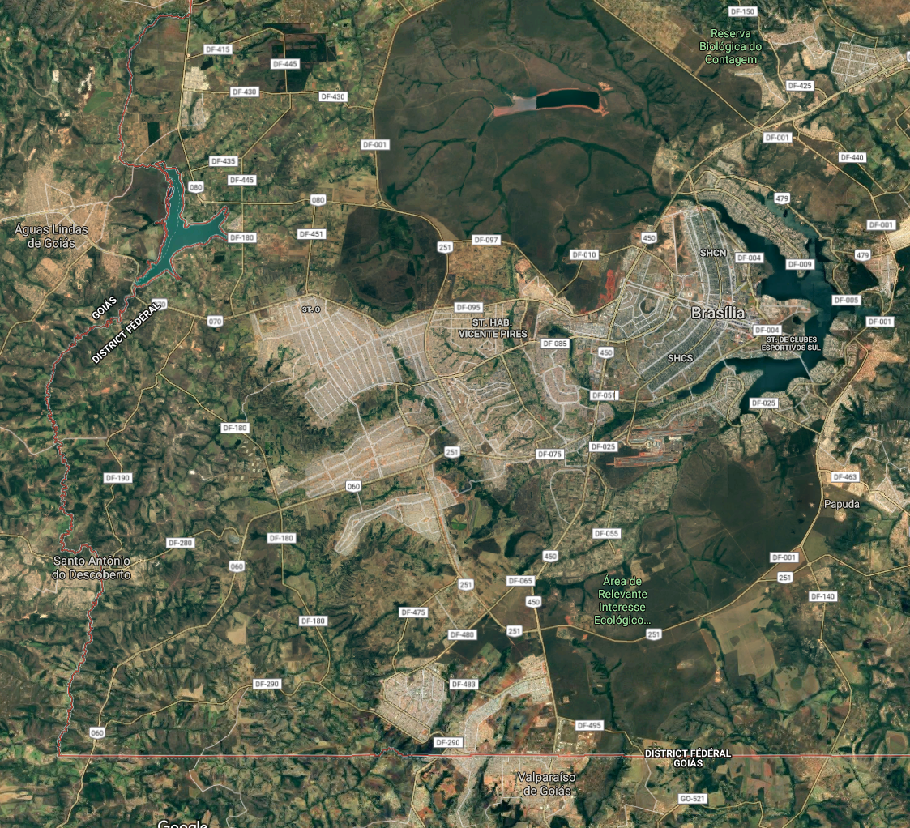
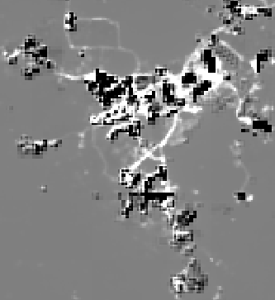
Résultats
Limite du modèle atteinte

Slide 17
Difficultés rencontrées
GIS : superposition, libs, transformations
Génération de statistiques utilisables
Données volumineuses (RAM, HDD)
Conception par tests chronophages
Inexpérience en machine learning

Slide 18
Conclusion
Cahier des charges rempli
Fiabilité du modèle inconnue, mais utilisable
Pour aller plus loin :
  Post-traitement (améliorer ou s’en passer)
  Quantifier la « compatibilité » des pays
  Ajouter des dimensions à l’input
  Prédiction des mois/années à venir

Slide 19
Questions

